Slide 1

CHÀO MỪNG CÁC CON
ĐẾN VỚI TIẾT TOÁN

Slide 2









XÂY NHÀ CHO THỎ

Slide 3









Slide 4



Số 26 gồm mấy chục mấy đơn vị
A. 2 chục 5 đơn vị
B. 2 chục và 6 đơn vị

Slide 5

Số 70 gồm mấy chục và mấy đơn vị?
A. 7 chục và 0 đơn vị
B. 6 chục và 0 đơn vị

Slide 6
Số 99 gồm mấy chục mấy đơn vị?
A. 9 chục 0 đơn vị
B. 9 chục và 9 đơn vị

Slide 7
Số 68 gồm mấy chục và mấy đơn vị?
A. 6 chục và 8 đơn vị
B. 8 chục và 6 đơn vị

Slide 8
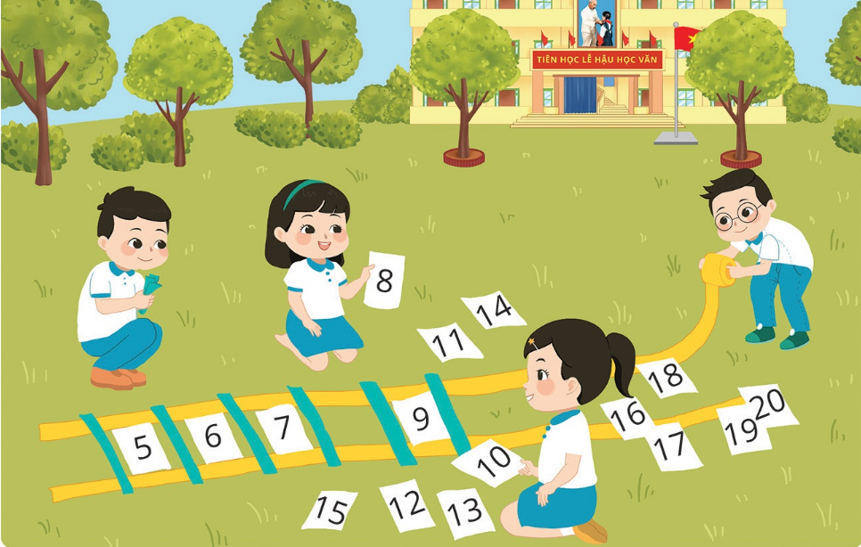

Slide 9
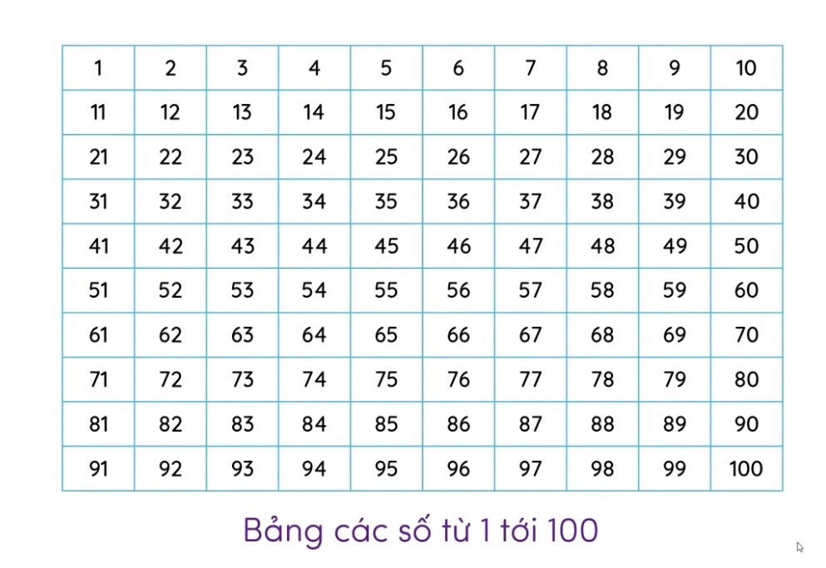

Slide 10

So sánh các số trong phạm vi 100

Slide 11
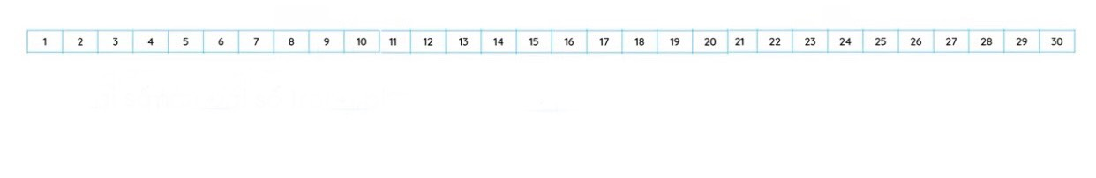
3
8
Số 3 đứng trước số 8
3 < 8
Số 8 đứng sau số 3
8 > 3

Slide 12
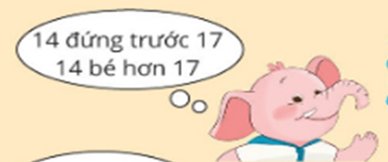
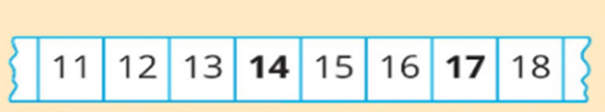
14
17
14
<
17

Slide 13
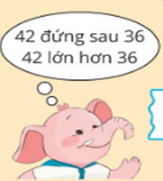

36
42
42
>
36

Slide 14

Luyện tập

Slide 15

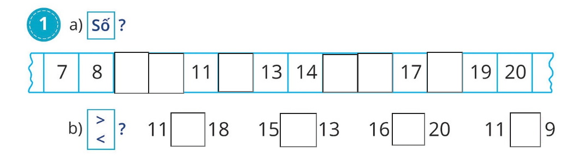
9
10
12
15
16
18
<
>
<
>

Slide 18
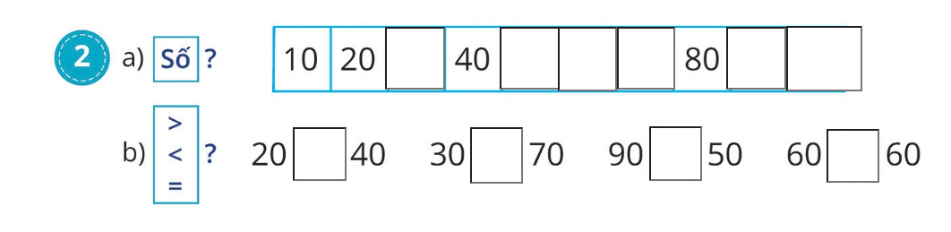
30
50
60
70
90
100
<
<
>
=

Slide 19
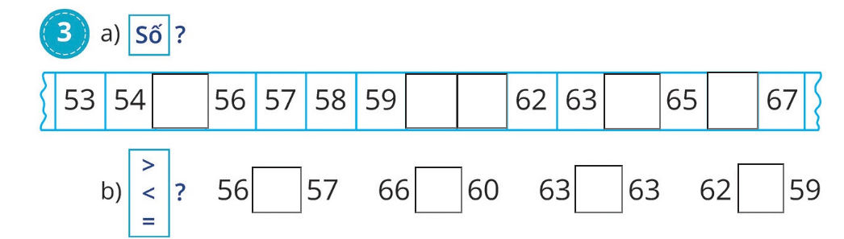
55
60
61
64
66
<
>
=
>

Slide 20

14
15
13
Bạn Lan
a) Bó hoa của bạn nào có nhiều bông hoa nhất?
b) Bó hoa của bạn nào có ít bông hoa nhất?
Bạn Mai

